Slide 1
Формирование культурно-гигиенических навыков у детей младшего возраста с помощью художественного слова.
Воспитатель ГБОУ детский сад с этнокультурным русским компонентом № 2365

Slide 2
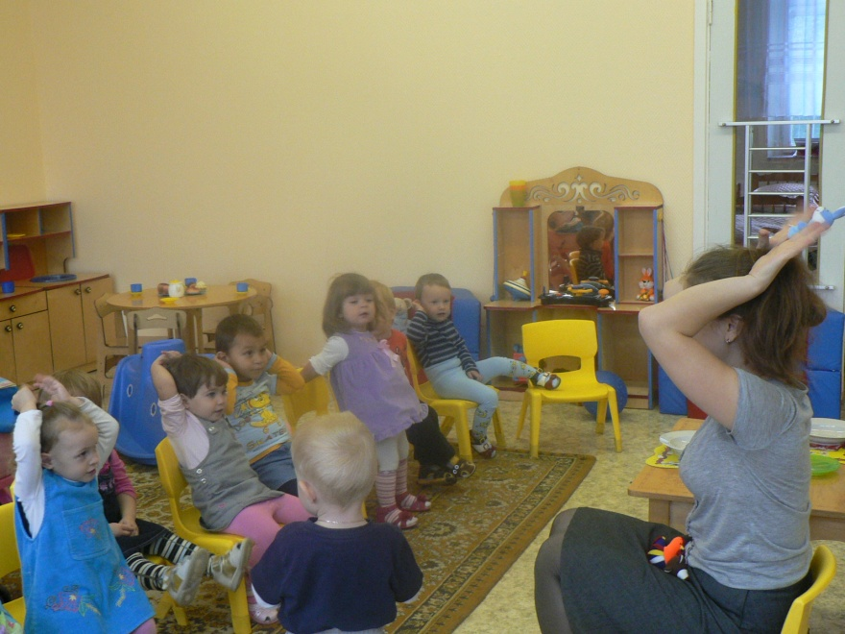
Введение
Культурно-гигиенические навыки – важная составная часть культуры поведения. Необходимость опрятности, содержания в чистоте лица, тела, прически, одежды, обуви, продиктована не только требованиями гигиены, но и нормами человеческих отношений.
Воспитание культурно-гигиенических навыков и навыков самообслуживания являются одним из важнейших направлений воспитательной работы в детском саду.

Slide 3
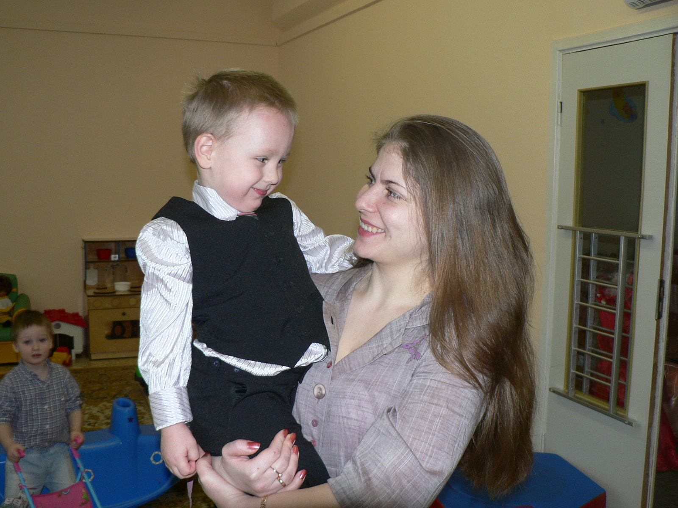
Главное условие – регулярность занятий, а также непрерывность воспитательного процесса, единство требований воспитателей, родителей.

Slide 4
Цель исследования – изучение проблемы формирования культурно-гигиенических навыков у детей младшего дошкольного возраста.
Объект исследования – формирование культурно-гигиенических навыков у детей дошкольного возраста.
Предмет - формирование культурно-гигиенических навыков у детей младшего дошкольного возраста с помощью художественного слова.

Slide 5
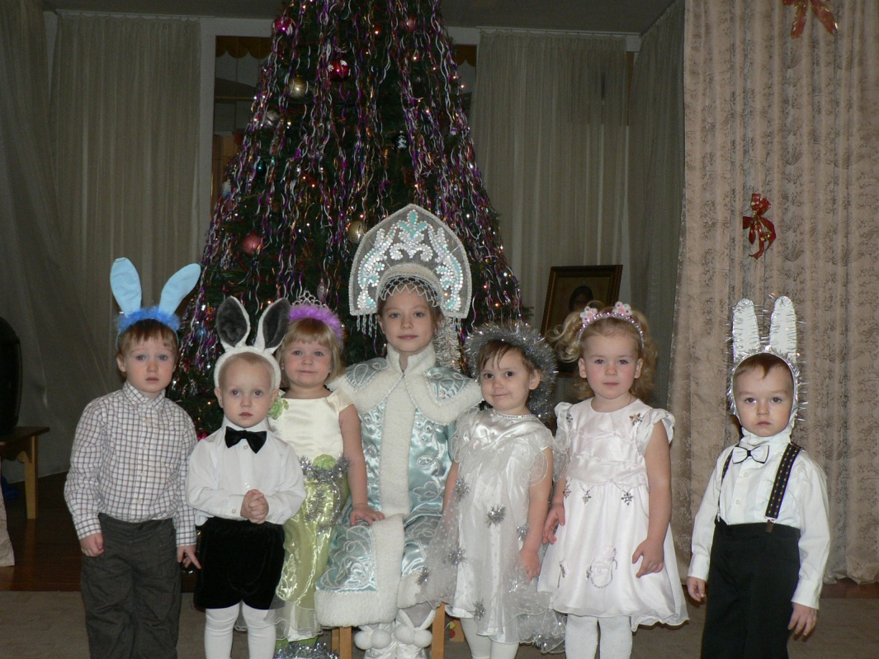
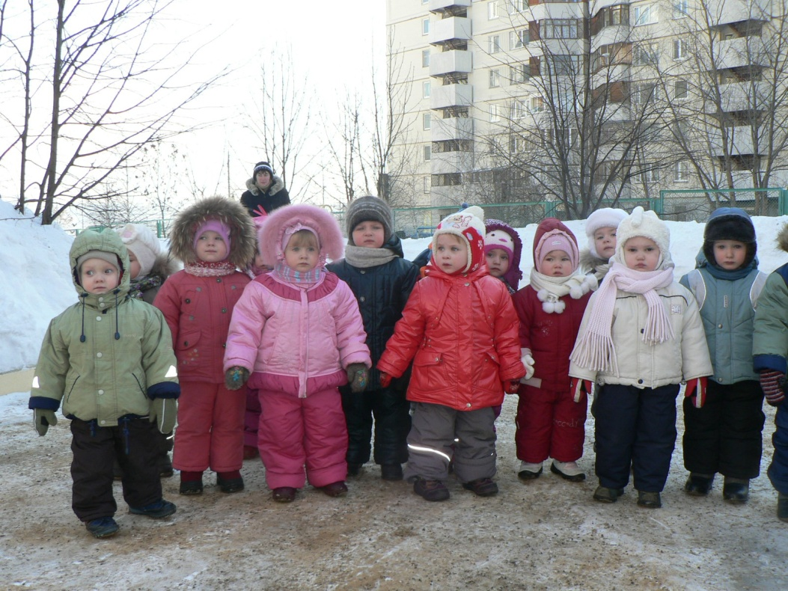
Гипотеза - формирование культурно-гигиенических навыков у детей младшего дошкольного возраста будет проходить эффективно при условии взаимодействия дошкольного учреждения с семьей, правильности подбора форм, средств и методов воспитания, а так же высокой культуры поведения взрослых.

Slide 6
Задачи
Изучить педагогическую и методическую литературу по данной проблеме.
Выявить уровень сформированности культурно-гигиенических навыков у детей раннего дошкольного возраста.
Предложить рекомендации по формированию культурно-гигиенических навыков у детей дошкольного возраста.

Slide 7
Методы
Изучение психолого-педагогической литературы по проблеме
Наблюдение
Анкетирование
Беседа
Изучение педагогической документации
Эксперимент

Slide 8
Экспериментальная работа - проводилась в ГБОУ
№ 2365 в первой младшей группе № 4 «Ладушки». Количество детей по списку 13 человек.

Slide 9
Практическая часть. Констатирующий эксперимент.
Диагностика первой младшей группы № 4
« Ладушки» ГОУ №2365
Цель –повысить уровень владения культурно-гигиеническими навыками у детей группы.

Slide 10
На начало года.
Если ребенок правильно выполнял все действия входящие в навык, то за:
правильно выполненное действие ребенок получал - 3 балла;
действие выполненное с небольшими неточностями -2 балла;
неумение выполнять действие – 1 балл.
Из 13 детей группы:
- говорящих – 5 человек
- плохо говорящих – 8 человек

Slide 12
Формирующий эксперимент
Цель – с помощью художественного слова повысить уровень владения культурно гигиеническими навыками у детей первой младшей группы.
Льется чистая водица,
Мы умеем сами мыться.

Slide 14
Водичка, водичка,
Умой моё личико,
Чтобы глазоньки блестели,
Чтобы щечки краснели,
Чтоб смеялся роток,
Чтоб кусался зубок.

Slide 15
Саша у нас зайчик,
Зайчик - побегайчик!
Зайчик Саша – скок-поскок,
Подберет штаны, носок.
Свои вещи не теряет
И на место убирает.
Одеваемся мы быстро
Умываемся мы чисто.
Так опрятны, аккуратны!
Всем смотреть на нас приятно!

Slide 16
Супик жиденький,
Но питательный!
Будешь худенький,
Но пузатенький!
Куклу? Кормили.
Зайку? Кормили.
Мишку? Кормили
А Машу? Забыли.

Slide 17
Контрольный эксперимент.
Цель - определить уровень, результативность проделанной работы.
На конец года эксперимент показал отличные результаты. Все дети группы овладели не только культурно- гигиеническими навыками , но и научились внимательно слушать воспитателя, появились зачатки трудовой деятельности, словарь из пассивного перешёл в активный. Дети научились : выражать просьбы о помощи простыми предложениями, самостоятельно приводить себя в порядок, отлично ориентироваться в группе и находить нужные им вещи.

Slide 18
На конец года

Slide 20
Спасибо за внимание!

